Slide 1
FMRI数据介绍及应用

Slide 2
fMRI介绍
fMRI是它是一种神经影像技术。
现代的神经影像学技术有这样几种：脑电图(EEG), 单光子发射体层成像(SPECT), 正电子发射型计算机断层显像(PET), 功能性磁共振成像(fMRI),侵入性光学成像(invasive optical imaging),颅内电极记录(intracranial recording) , 脑皮层电图(ECoG)，其中最为广泛应用的是fMRI和PET.
fMRI：可以探测到大脑结构和他的动态变化 ，大脑的动态变化是怎么看到的呢？目前我们大约每一秒或两秒（一般为2秒）就可以得到一张全脑图象，每一张全脑图象又包含100到200000层切片，所以我们就可以看到整个神经网络的动态变化。
时间分辨率(temporal resolution)：时间分辨率由扫描一张图片所需的时间决定，事实上扫描一张图片的时间是由一个扫描时的参数TR决定的。他决定了我们区分观察不同时间点上大脑变化的能力。
空间分辨率(spacial resolution)：空间分辨率决定了我们区分不同区域微小变化的能力（图片是否清晰）。

Slide 3
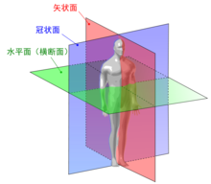
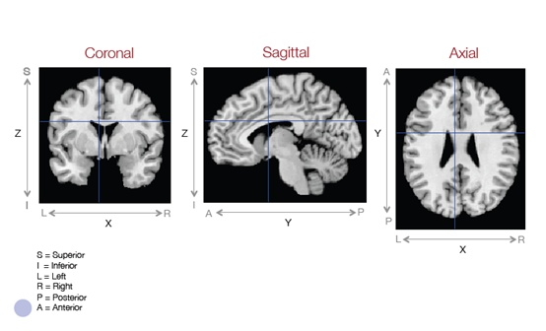
大脑的扫描
大脑是一个三维的立体结构。我们都是一层一层的扫描它。这样扫描的话就会对应一个扫描方向（那一层所在平面的方向）
这里有三种常用的方向
冠状面(Coronal) 矢状面(Sagittal) 水平面(Axial)
可以从上到下一层一层的扫描，也可以不按顺序跳着扫描。通常来说MRI都是按照水平面扫描的。把这些扫描得到的切片拼在一起的话，就又重新组成了一个三维的大脑了。

Slide 4
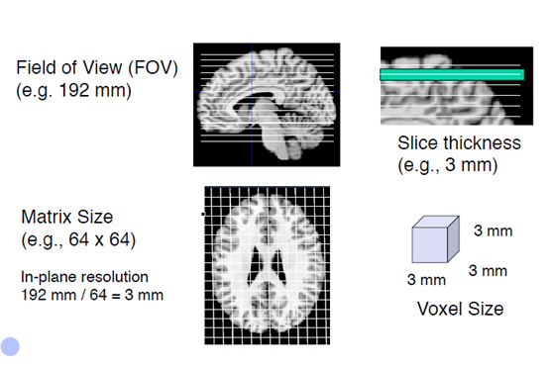
大脑的扫描
FOV(Field of View)是指扫描的那一块空间区域。例如在图中这块空间就是 192mm x 192mm，一般来说FOV我们是只讲某一层面图像的视野，比如192mm *192mm，没有第三维。
切片厚度(Slice thickness)指一层切片的厚度。同时一层图像在扫描时又会被分成很多体素(voxel)，图示中一层图像被分成了64x64个体素，所以它的分割尺寸(Matrix Size)是64x64。
其中每个体素的尺寸是3mm x 3mm x 3mm。这也是我们图像的最小单位了。当然也可以设计使用其他的尺寸。

Slide 5
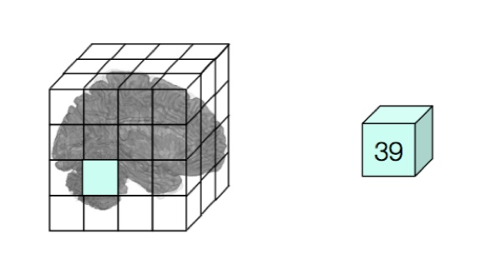
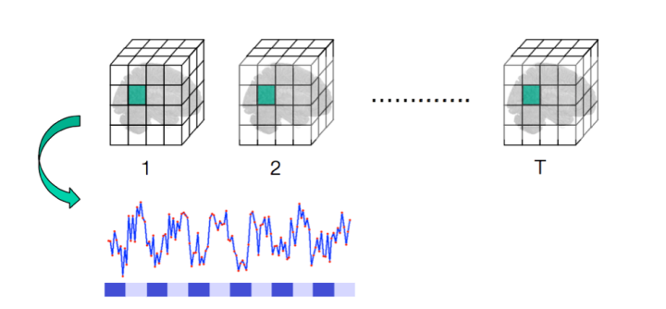
fmri是在一段时间内多次测量测量大脑某块区域.
每一个这些大脑区域大约包含100，000不同的voxels（体素）。体素是三维空间内的小立方体块块儿
相当于把大脑放在一个有边界的盒子里，把盒子切成100,000相同体积的小块.
这些小块是fmri分析的基石，他们被称为体素(voxel)或者(volume elements)
每个体素都有一个数字（在这里代表强度）和空间位置与之对应
在实验中，大约每2秒就要获得一个图像，可能一共需要获得几百个大脑图像

Slide 6
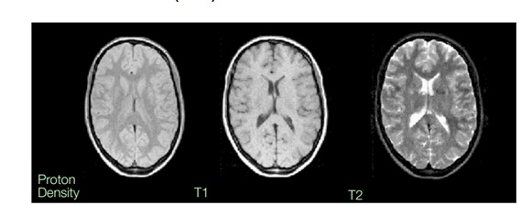
脑成像主要分为两种：结构性脑成像与功能性脑成像。并且存在一些不同的类别来执行每种类别的成像。
关于结构性脑成像：它涉及脑结构的研究，也涉及疾病和损伤的诊断。例如，如果你在一次事故中然后得了中风或类似的疾病，你可能会去做一个结构成像看看其影响。
执行方式包括:计算机轴向断层扫描(CAT)，磁共振成像(MRI)，正电子发射断层扫描(PET)。
结构图像有着极其高的空间分辨率。我们可以通过它区分不同的组织。在这个图里面你可以分辨灰质和白质，也可以找出解剖上的边界等等各种结构上的微小细节。然而结构图像的时间分辨率却极其的低，事实上它就是一个静态的图像。
MRI成像举例

Slide 7
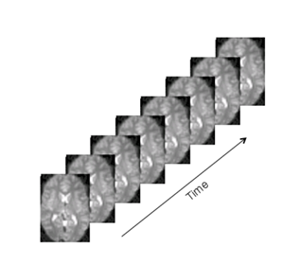
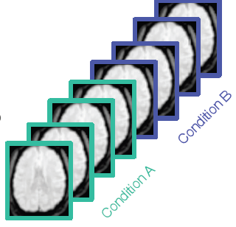
关于功能性脑成像：它可用于研究认知和情感过程
执行方式包括：PET ,fMRI ,EEG ,MEG(其中fMRI是该课程重点)
功能图像的时间分辨率相对很高。通过它我们可以研究不同时间段里大脑发生了什么变化，例如在这里有两个情况下扫描得到的“大脑功能图像序列”，情况A是用指头敲击，情况B是静息状态。这样我们就可以分析两种状态相比之下大脑的信号有什么区别。
但其空间分辨率较低，相对结构图像来说很模糊。
fMRI成像举例

Slide 8
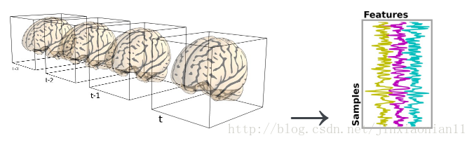
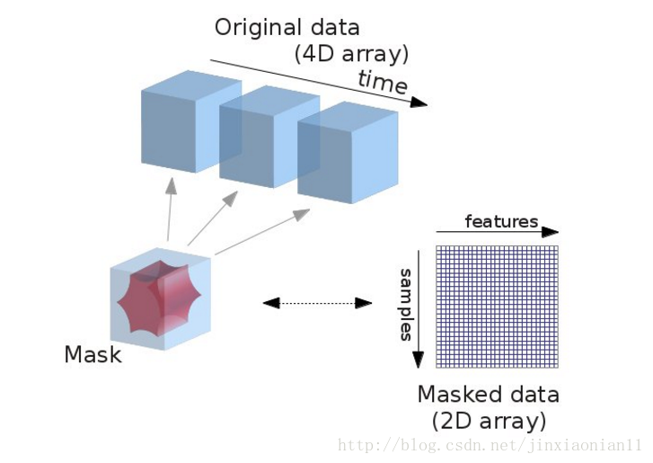
实际应用中，我们更多的是利用大脑图像时间序列做研究分析，因为无法直接使用fmri数据做相关研究
从FMRI数据到时间序列
1、mask
在所有的分析之中，第一步都是把四维fmri数据转换为二维矩阵，这个过程称为MASK。通俗的理解就是提取我们能利用的特征。通过mask得到的二维矩阵包含一维的时间和一维的特征，也就是将fmri数据中每一个时间片上的特征提取出来，再组在一起就是一个二维矩阵。
2、Timeseries分析

Slide 9
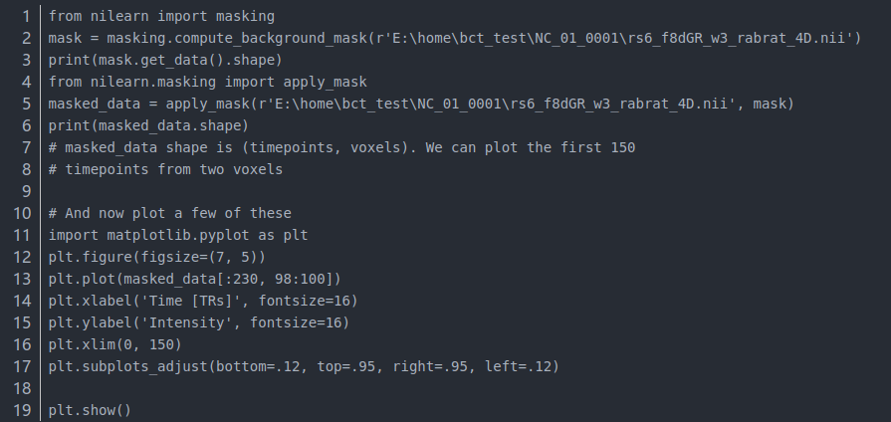
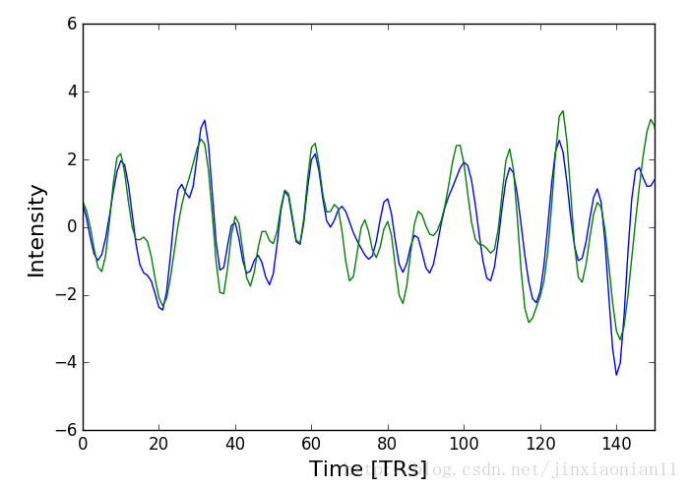
从FMRI数据到时间序列
在nilearn库中，提供了两个函数计算mask：
(1) nilearn.masking.compute_background_mask (2)nilearn.masking.compute_epi_mask for EPI images

Slide 10
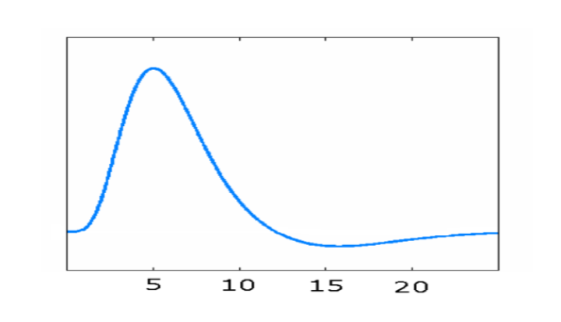
信号的意义
在通常情况下，这些信号代表血氧依赖水平(BOLD 对比度)，测量血红蛋白与脱氧血红蛋白的比例，测量该组织的新陈代谢速度，间接反映神经元活动。
血流响应函数(hemodynamic response function,HRF)，代表神经活动触发的fmri响应。
如果在0时刻发生了某些活动，BOLD信号就会发生这样的变化：首先上升，接着达到峰值，然后衰退并进入一段时间低谷，低于baseline十几秒

Slide 11
Jointly Discriminative and Generative Recurrent Neural Networks for Learning from fMRI
ABIDE I dataset http://fcon_1000.projects.nitrc.org/indi/abide/
解决问题：
1、对于基于fMRI数据的分类任务，已标记数据的数量有限。
针对这种问题，应用multitask learning（相关任务之间共享信息），利用LSTM网络
使目标分类任务联合辅助的生成模型，提升学习结果，同时学习生成模型的应用有助于
分类模型的解释。
2、ASD分类任务 ASD vs. healthy controls

Slide 12
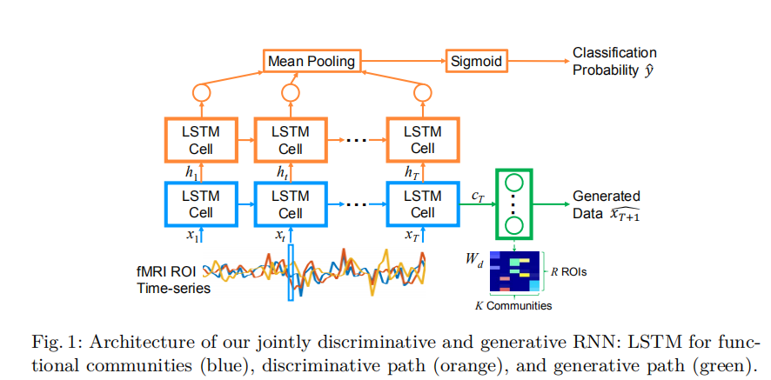
模型架构LSTM-DG

Slide 13
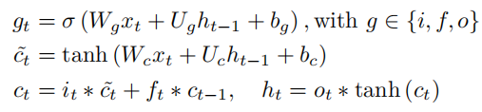


网络架构介绍 LSTM Block for Communities
两个状态向量
hidden state
cell state
ROI(region of interest) 感兴趣的区域
定义：
1. 一种是使用矩形表示区域Rect,指定矩形的左上角坐标和矩形的长宽。
2. 指定感兴趣行或列的范围(Range)，Range是指从起始索引到终止索引的一连续序列。
输入：fMRI ROI时序数据。

Slide 14

Discriminative Path
主要做目标分类，这种方案首次通过LSTM层处理输入的时序数据，学习表示ROI数据的
functional communities。
LSTM cell的hidden state在每个时间点传递到到另一个LSTM层，然后是具有单个节点共享密集层、平均池化层和sigmoid的激活给出ASD分类的结果。
Generative Path
生成部分网络主要去产生输入T长度的时序数据，下个时间点 的数据，
输入首先由相同的LSTM层进行处理，LSTM cell的最终cell state cT将传递到具有R个节点的稠密层，以生成下一个时间点的值预测的ROI值。

Slide 15
Model Training
discriminative 和 generative paths结合在一起在训练过程中。
Loss function
LG是 generative model的loss（均方误差）
LD是 discriminative model的loss（交叉熵）
y {0,1}，1表示ASD患者，0表示健康。
λ表示平衡两者loss的超参。
对于正则化,我们在discriminative network的共享密集层和平均池化层，在generative network的 dense layer之前，包含dropout层。

Slide 16
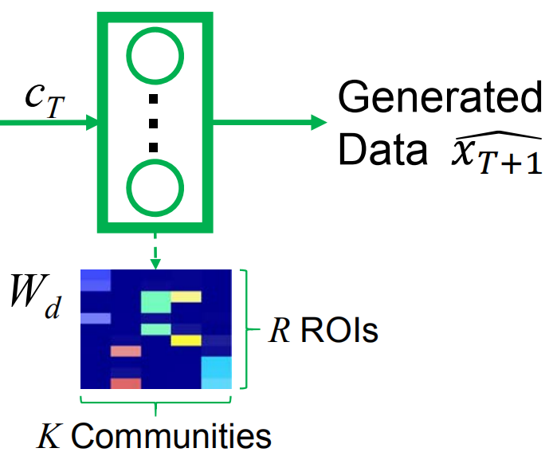
Extraction of Functional Communities
1、将第一个LSTM块的每个节点解释为代表一个功能社区，
社区活动通过状态向量ht和ct被总结。
2、因为很难分析LSTM所有的层中ROI和社区之间的相互作用，
在这里基于社区对每个单独ROI的影响来定义社区。
3、社区的定义是密集连接的节点，即社区的每个成员都受到该社区的强烈影响，
但社区也深受其成员的影响。使用权值Wd∈RR×K表示个人 ROIs 及其功能社区之间的成员。Wd的第r行表示各社区对第r个ROI的影响，Wd的第k列表示各ROI对第k个community 的影响。
4、为了提供接近的成员分配情况，在Wd的第k列执行k-means做了k=2的两簇划分，
对Wd第k列中的成员权值进行聚类。

Slide 17
实验
数据：ABIDE I
four largest sample sizes：
New York University (NY), University of Michigan (UM),
University of Utah School of Medicine (US),
University of California, Los Angeles (UC).
Adam optimizer
10-fold cross-validation (CV)
batchsize32

Slide 18
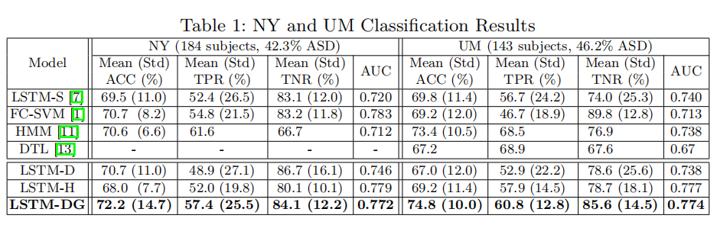
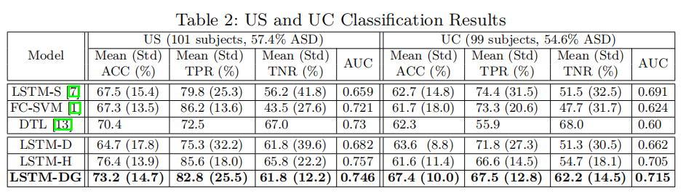
实验结果
computing
the accuracy
(ACC),
true positive rate (TPR),
true negative rate (TNR),
area under the receiver operating characteristic curve (AUC).

Slide 19
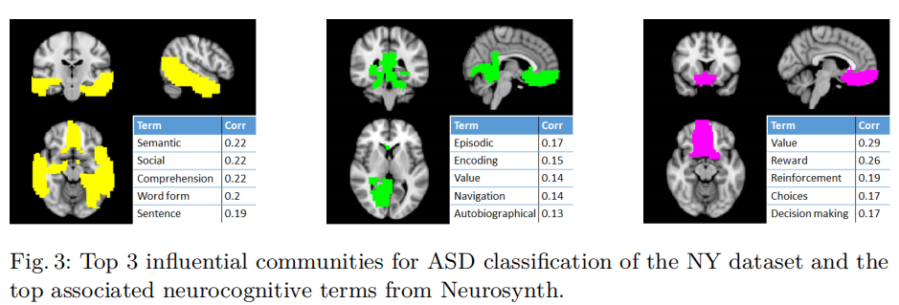
实验结果
ASD最具影响力的3个社区中规模最大的数据集(NY)从最佳CV fold中提取，并在Neurosynth中进行分析。 提取的社区(图3，黄色)包括颞叶和腹内侧前额叶皮层，它们与社交和语言过程有关。第二个社区(图3，绿色)包括与记忆相关的腹内侧前额叶皮层、海马部位和杏仁核扁桃形结构。第三个包含腹内侧前额叶皮层和腹侧纹状体的社区(图3，粉红色)参与奖赏处理和决策。所有这些大脑区域功能障碍和在ASD中处理过程之前已经被证明。

